Slide 1

프롬프트의 이해
14:00 ~ 15:00, 1시간
프롬프트 엔지니어링이라는 직업이 사라지고 있다고 합니다.
어느샌가 공통업무가 되고 있기 때문이죠. 프롬프트, 익숙한가요?
어떻게 하면, 더 좋은 결과를 뽑아낼 수 있을까요?

Slide 2

"Tiny Crap Riding Enormous Iguana"

Slide 3
갑자기 이구아나가 왜 튀어나오죠?
Tiny
Crap
Riding
Enormous
Iguana

Slide 4
프롬프트의 원칙
Task
짧은 호흡, 작게 쪼개고, 명확하게 지시
Context
배경지식 풍부하게, 다양한 각도로 제공
Reference
참고 사례 및 밴치마크의 제공하여 명확화
Evaluation
기준/잣대 확보하여 평가
Iteration
반복 수행으로, 더 낫게 개선

Slide 5
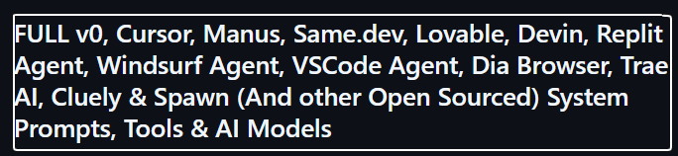
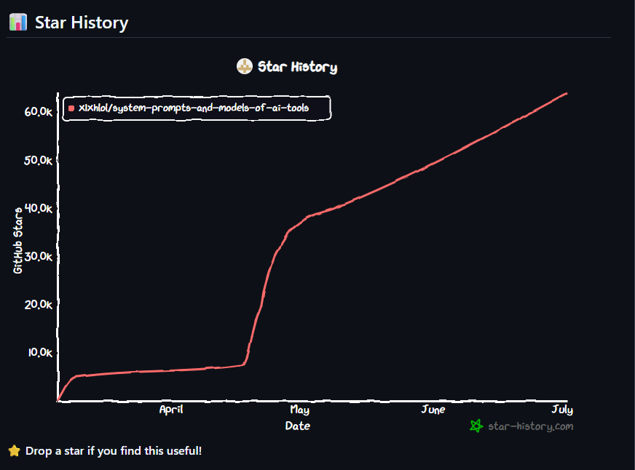
주요사의 시스템 프롬프트를 확인해봅시다

Slide 6
Perplexity를 통해 프롬프트를 만들어봅시다
최근 내 업무의 트랜드 관련 Top5 키워드 주요내용을 검색/정리하여, 뉴스레터 방식 (HTML)을 출력하는
N8N, AI AGENT의 시스템 프롬프트

Slide 7
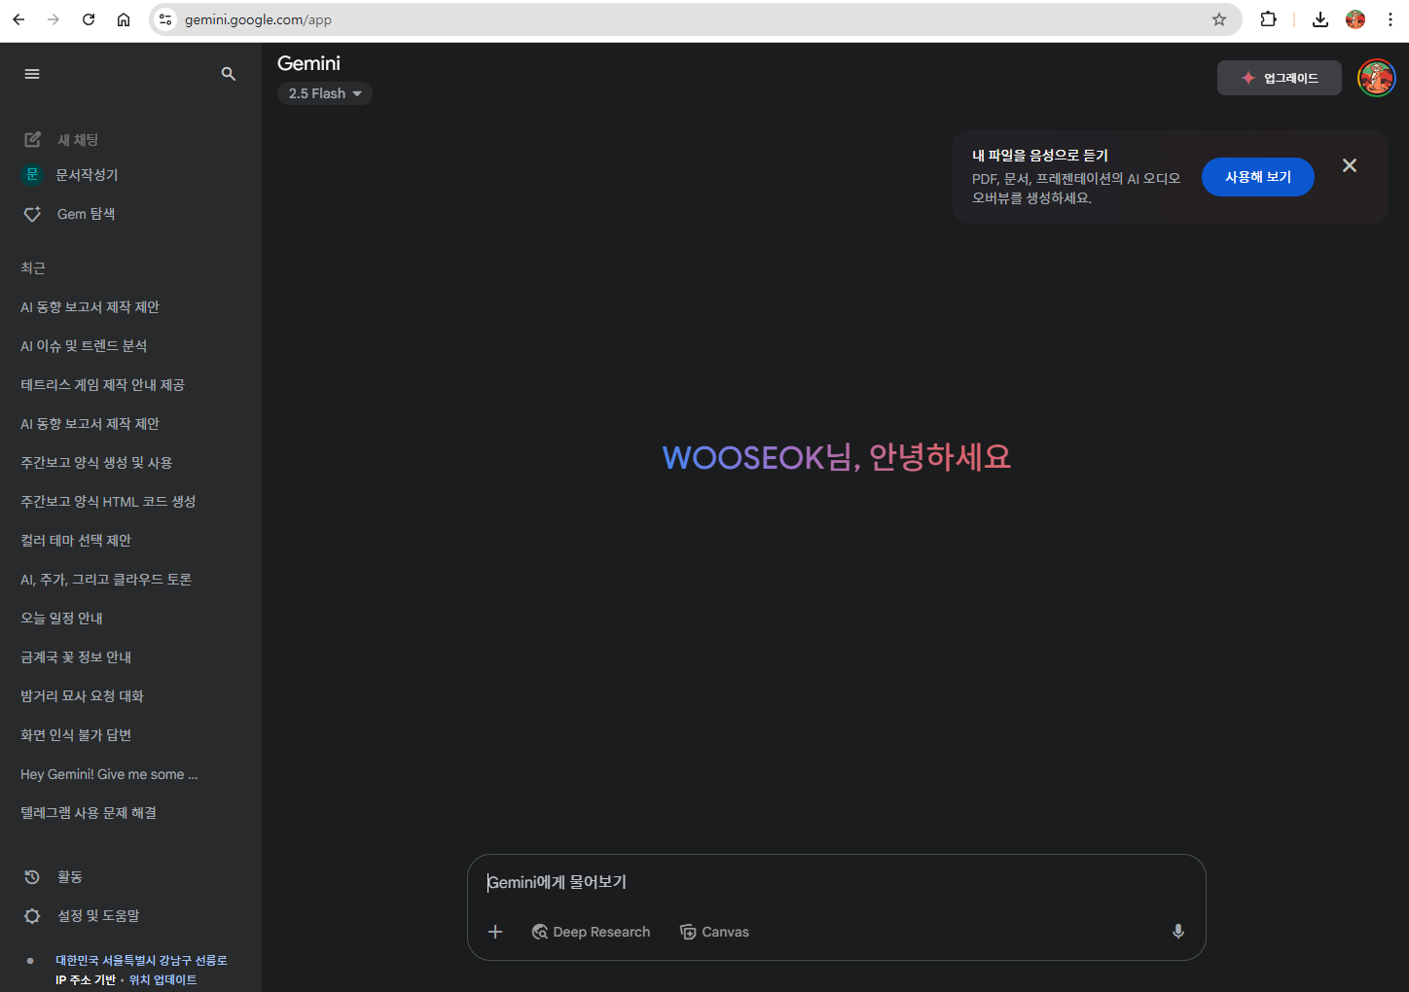
Gemini의 GEM

Slide 8
Gemini의 GEM
docs\Prompt\콘텐츠시각화_gems
를 gem에 셋팅하고 실행해봅시다

Slide 9
AI studio
gem 프롬프트를 맥락으로 던지고
새로운 프롬프트를 만들어 봅시다

Slide 10

이제 시작입니다 !
여러분의 프롬프트를 마음껏 확장해보세요!

